Slide 1
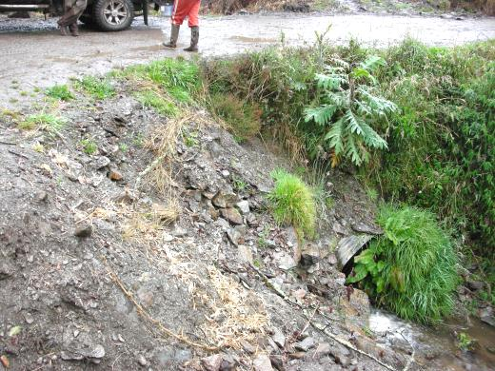
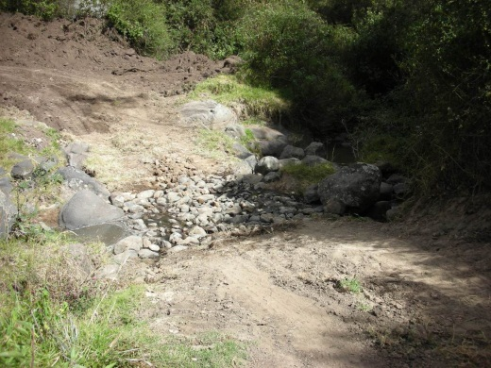
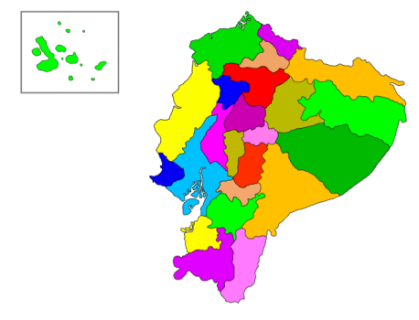
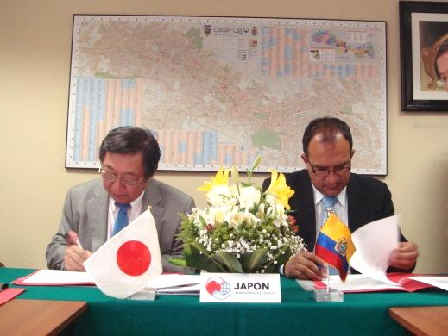
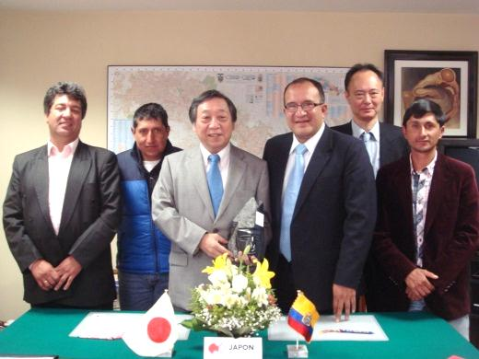
対エクアドル草の根・人間の安全保障無償資金協力
「カルチ県３橋梁建設計画」
在エクアドル日本国大使館において、平成2５年度草の根・人間の安全保障無償資金協力「カルチ県３橋梁建設計画」のための、当館とカルチ県による贈与契約署名式が行なわれました。
①同県ウアカ市マリスカル・スクレ自治区のブラボ川には、直径１ｍの波形金属製カルバートが設置されていますが、雨季の増水時には、カルバートから水が抜けきれず道まで溢れてしまいます。
②同県モントゥファル市フェルナンデス・サルバドル自治区のエル・ボスケ川においても、応急的に設置された既存カルバートでは、雨季の増水に対応しきれず、道の浸食が進み、危険な状態です。
③同県ボリバル市ロス・アンデス自治区にあるチャグアルロマ橋梁は、同自治区中心部と４地区を連絡する重要な道ですが、川の浅瀬に石を敷きつめただけで、雨季になると冠水し、車は通れません。
これら３地区は、地域住民にとって、農産物・乳製品の市場への出荷、登下校や生活必需品の買い出しのための唯一の交通路ですから、橋梁なしには地域住民の生活は成り立たちません。
本計画は、前述の３地区において３橋梁を建設することにより、安全な交通を確保し、地域住民の生活環境の向上に貢献しようとするものです。
供与額: 5,456,034円
贈与契約締結日: 2013年９月２６日
計画実施前
（エル・ボスケ川） （チャグアルロマ川）
署名式
キト
カルチ

